Slide 1
Proyecto desde CERO
PAW

Slide 2
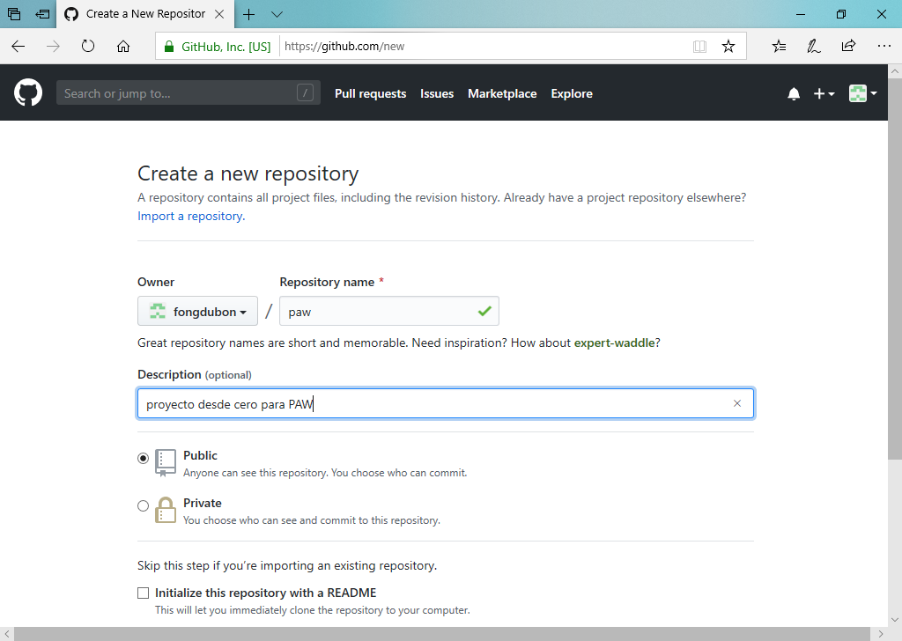
Notes:
Creamos un proyecto en git hub

Slide 3
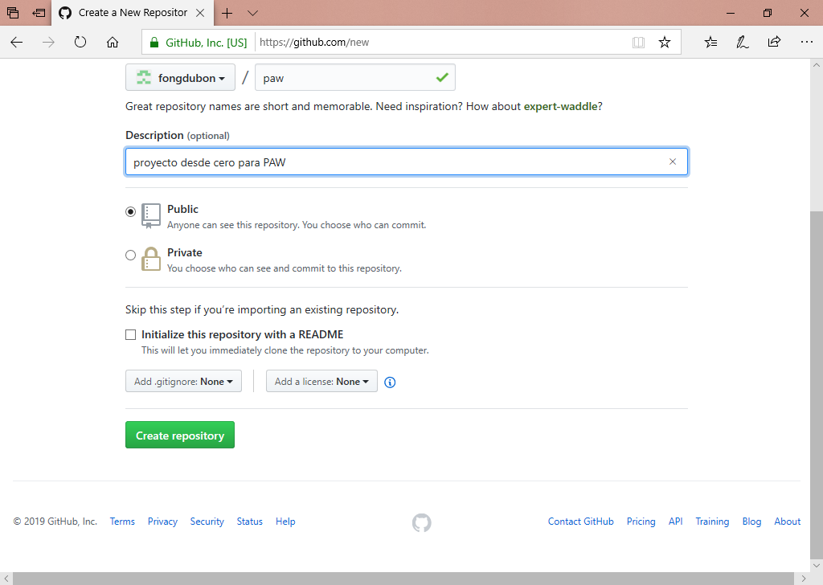
Notes:
Ignoramos los archivos de VS

Slide 4
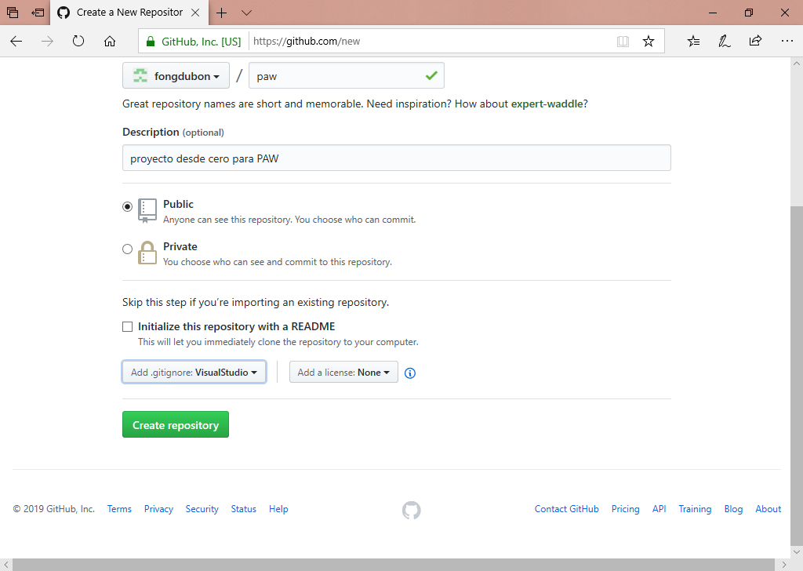
Notes:
Le damos crear repositorio

Slide 5
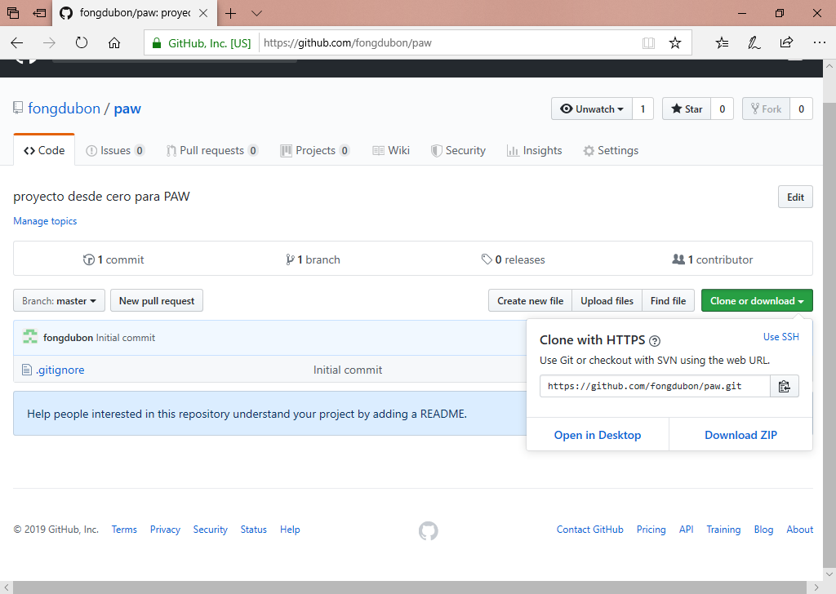
Notes:
Clonamos el proyecto para poder clonarlo en VS

Slide 6
https://github.com/fongdubon/paw.git

Slide 7
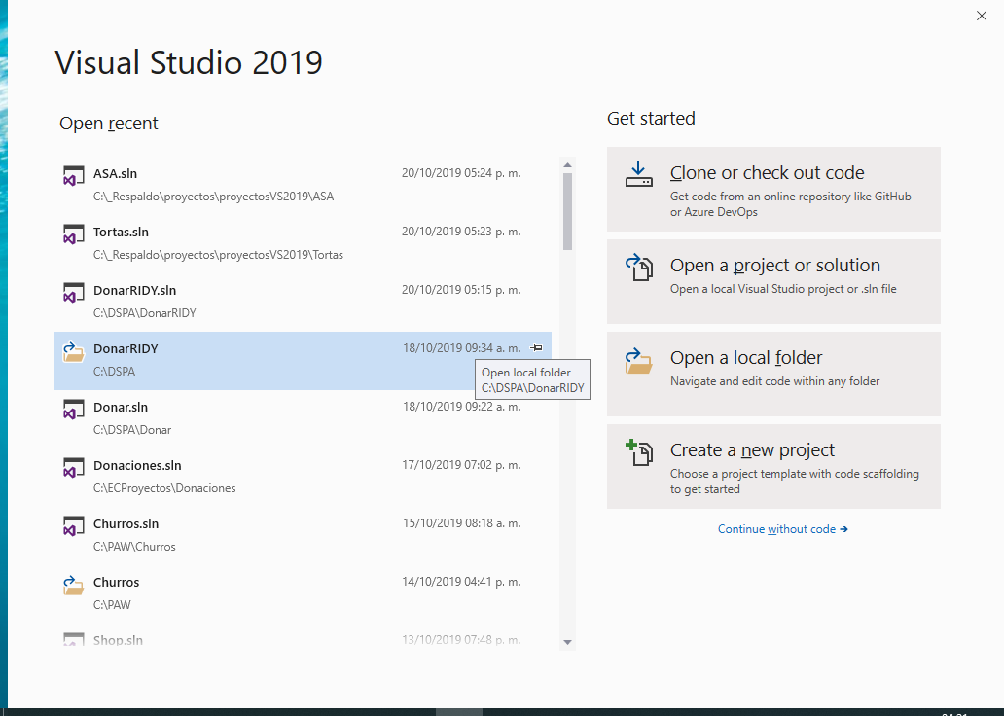
Notes:
Abrimos VS 2019 y clonamos proyecto

Slide 8
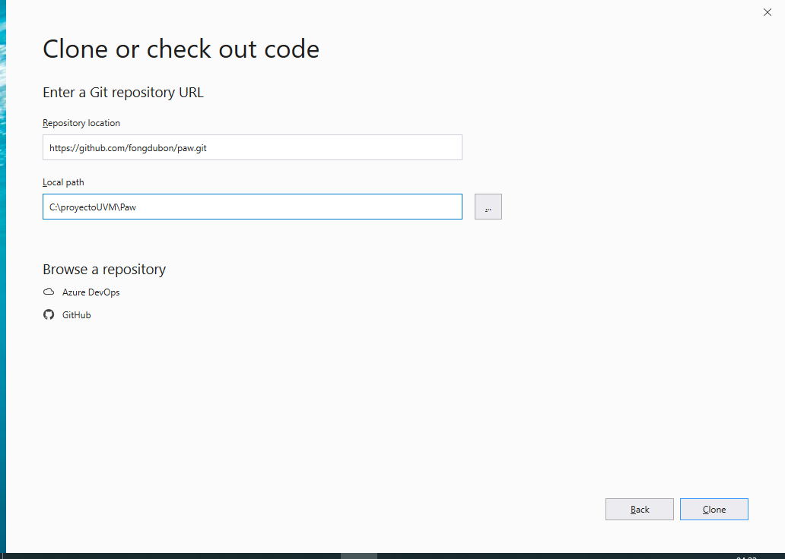
Notes:
Creamos el clon con la dirección clonada de github y creamos la carpeta correspondiente en C: y le damos click a clonar

Slide 9
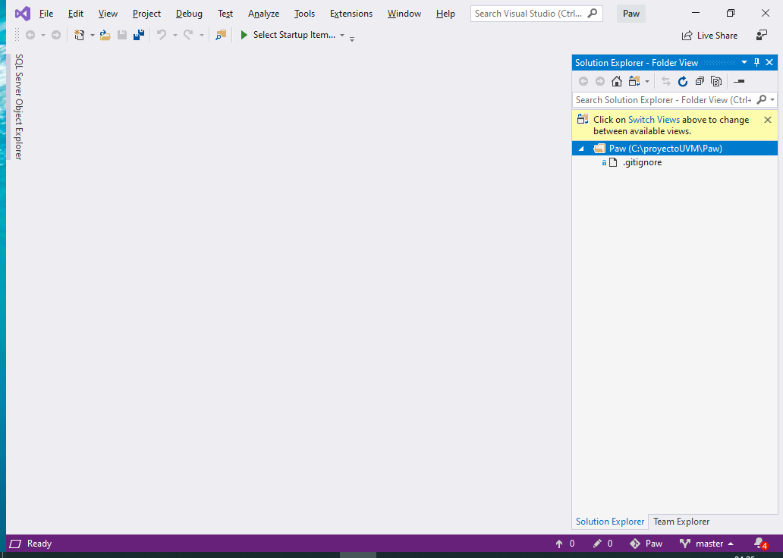
Notes:
Verificamos que se haya creado el proyecto clonado en VS 2019

Slide 10
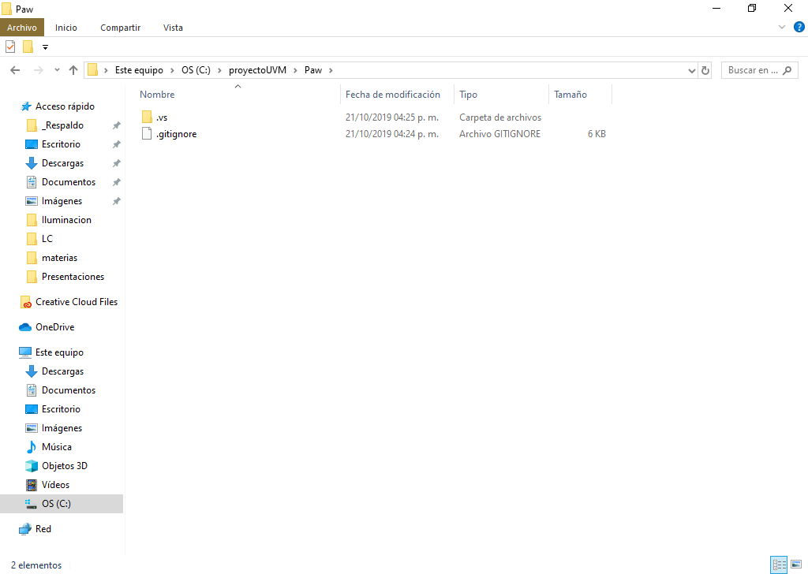
Notes:
Verificamos en el explorador de servidores que haya creado las carpetas y el archivo correspondiente

Slide 11
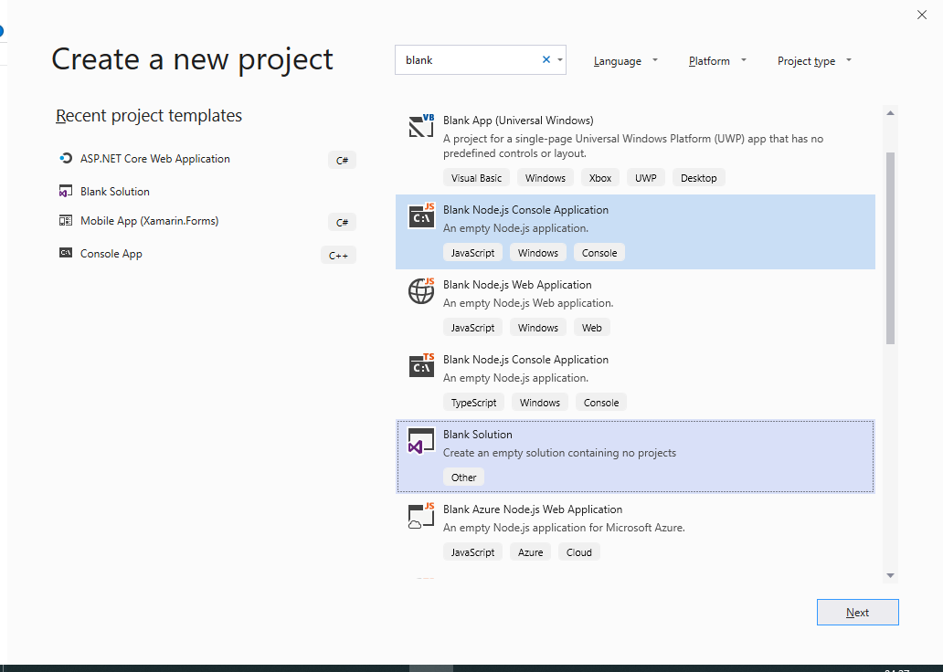
Notes:
Creamos una solución en blanco en visual Studio 2019

Slide 12
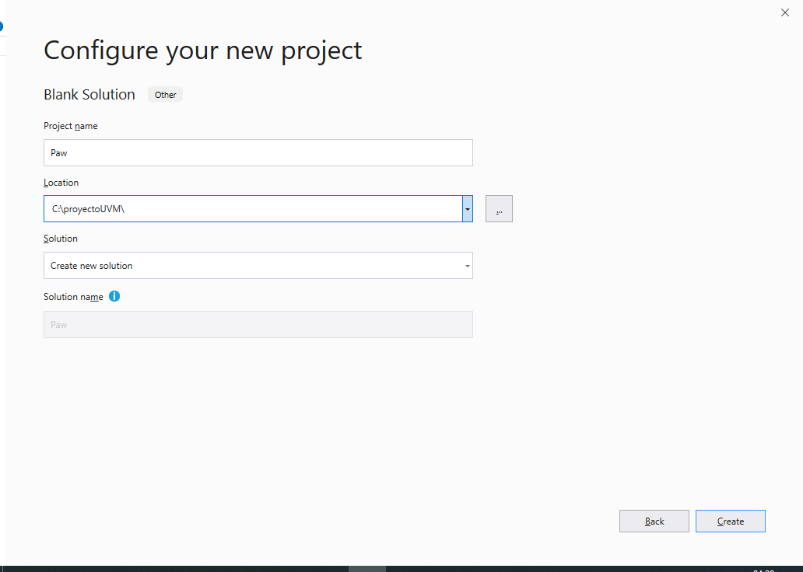
Notes:
Se esta creando la solución en blanco por lo tanto no lleva .Web
Elegir la carpeta adecuamente

Slide 13
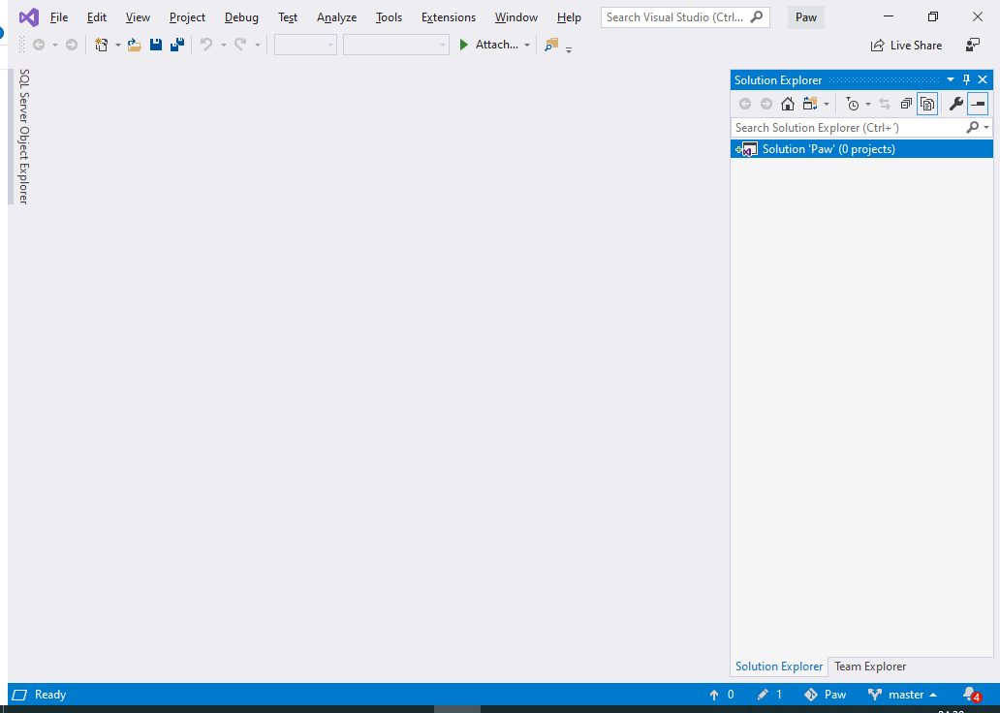
Notes:
Verificar en VS 2019 que se haya creado la solución en blanco

Slide 14
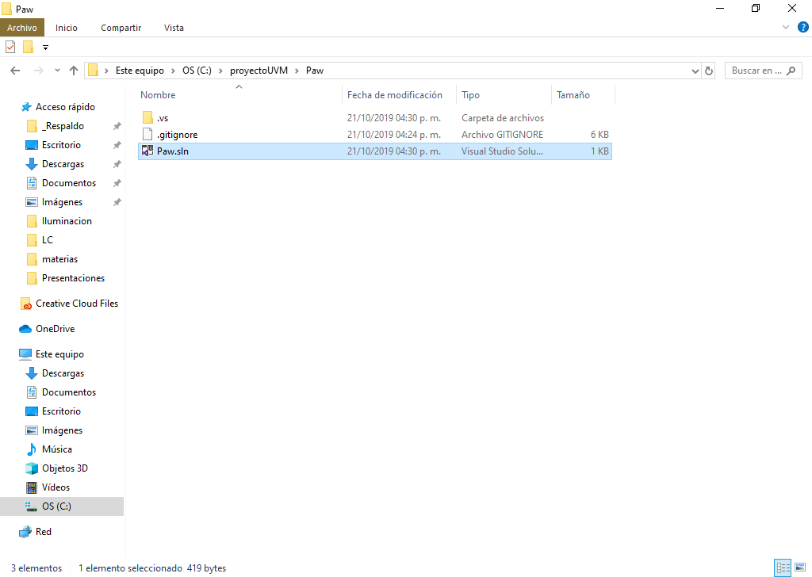
Notes:
Verificar en el explorador de Windows que se haya creado la solucion

Slide 15
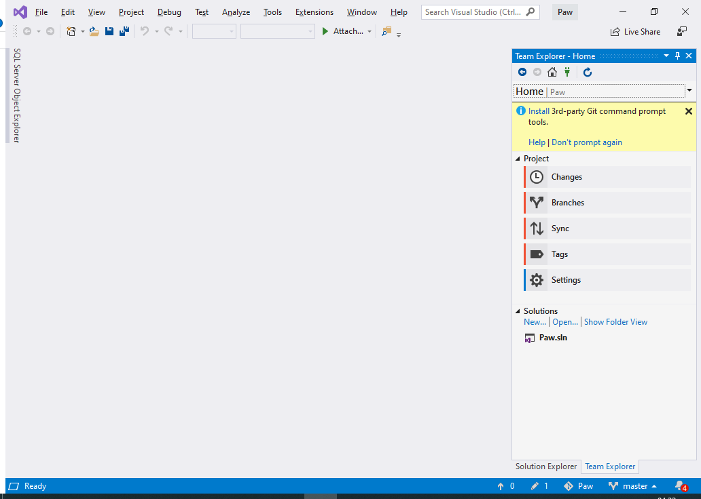
Notes:
Abrir la ventana Team explorer en VS 2019 y seleccionar el repositorio clonado

Slide 16
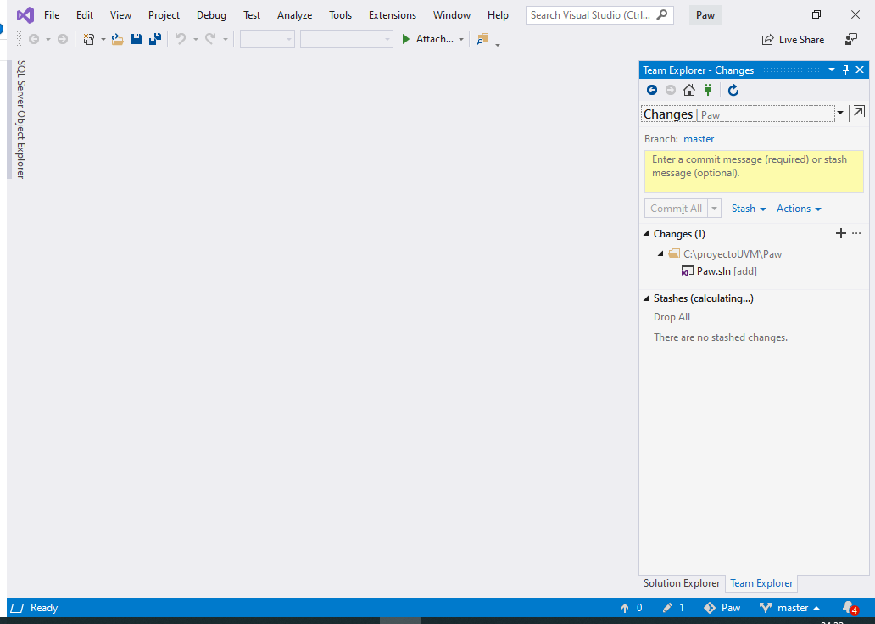
Notes:
Dar click en changes

Slide 17
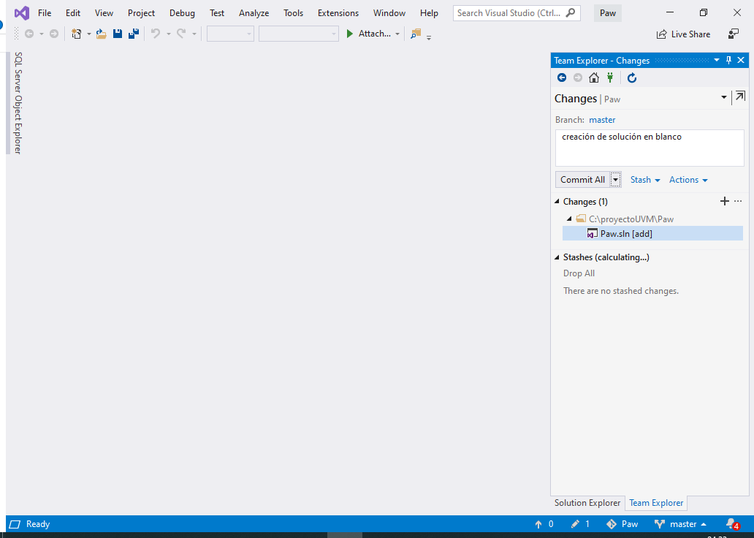
Notes:
Escribir comentario del commit después seleccionar Commit y sincronizar

Slide 18
Notes:
Esperar a que sincronice y abrir el navegador para ver las sincronizaciones

Slide 19
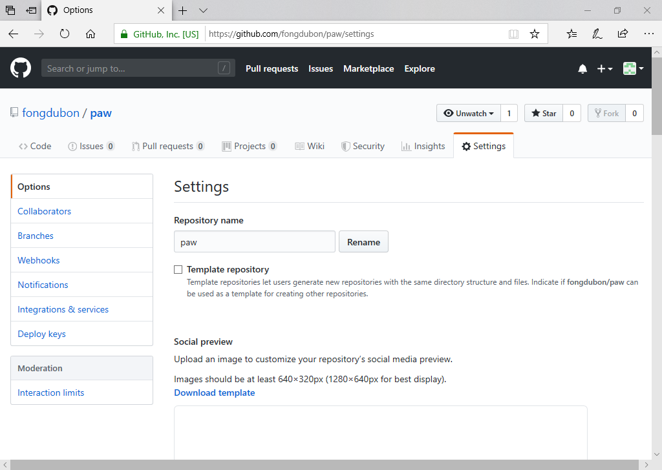
Notes:
Agregar a los usuarios en el repositorio

Slide 20
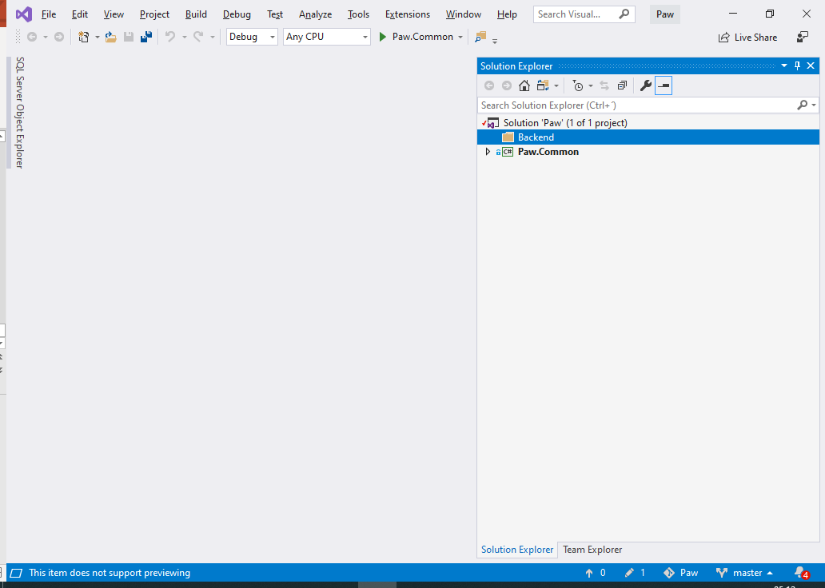
Notes:
Creamos carpeta backend en la solucion

Slide 21
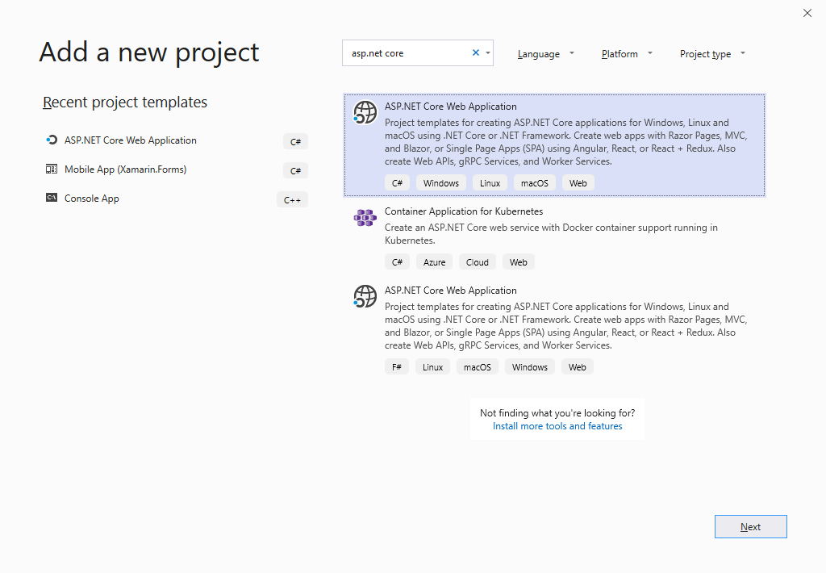
Notes:
Creamos proyecto ASP.Net core

Slide 22
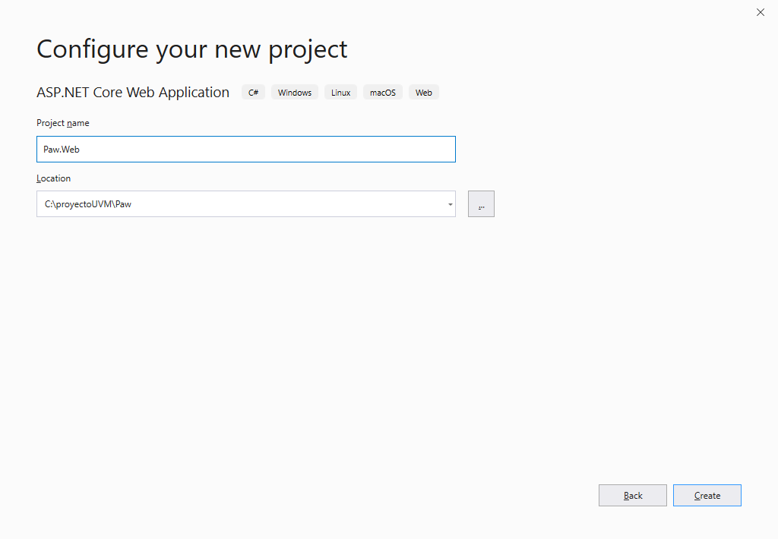
Notes:
Configuramos el proyecto web
Paw.Web

Slide 23
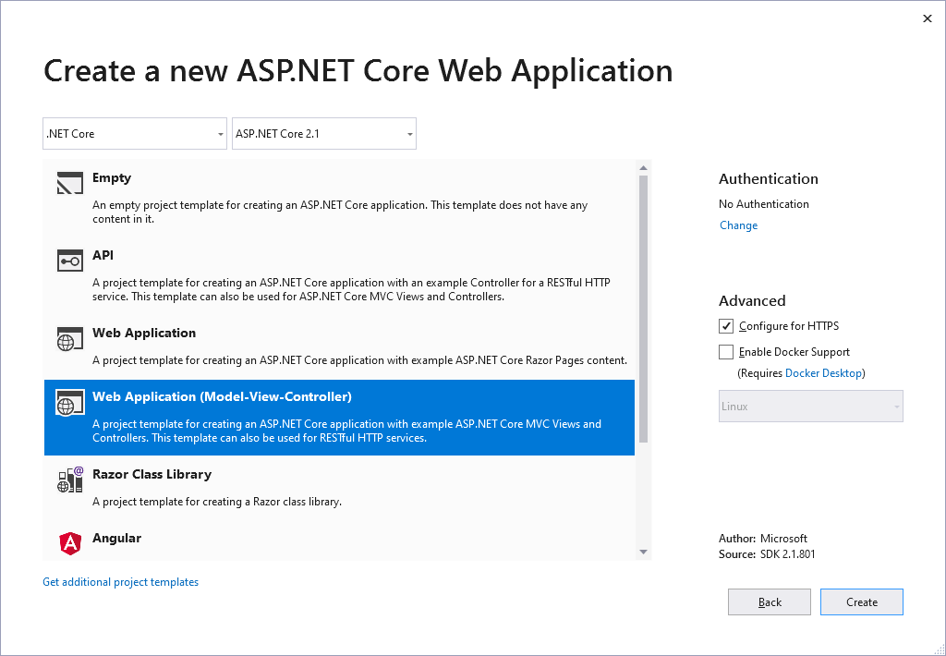
Notes:
Seleccionamos la versión de core 2.1 y la plantilla MVC con HTTPS

Slide 24
Lunes 4 de noviembre de 2019

Slide 25
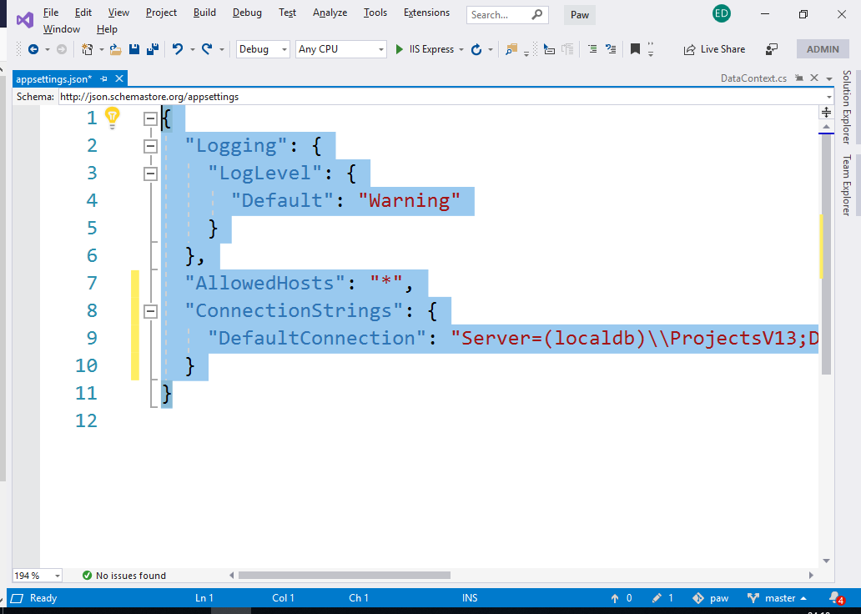
Notes:
Creamos la cadena de conexión en el archivo appsetting.json
{
"Logging": {
"LogLevel": {
"Default": "Warning"
}
},
"AllowedHosts": "*",
"ConnectionStrings": {
"DefaultConnection": "Server=(localdb)\\ProjectsV13;Database=PAW;Trusted_Connection=true;MultipleActiveResultSets=true"
}
}

Slide 26
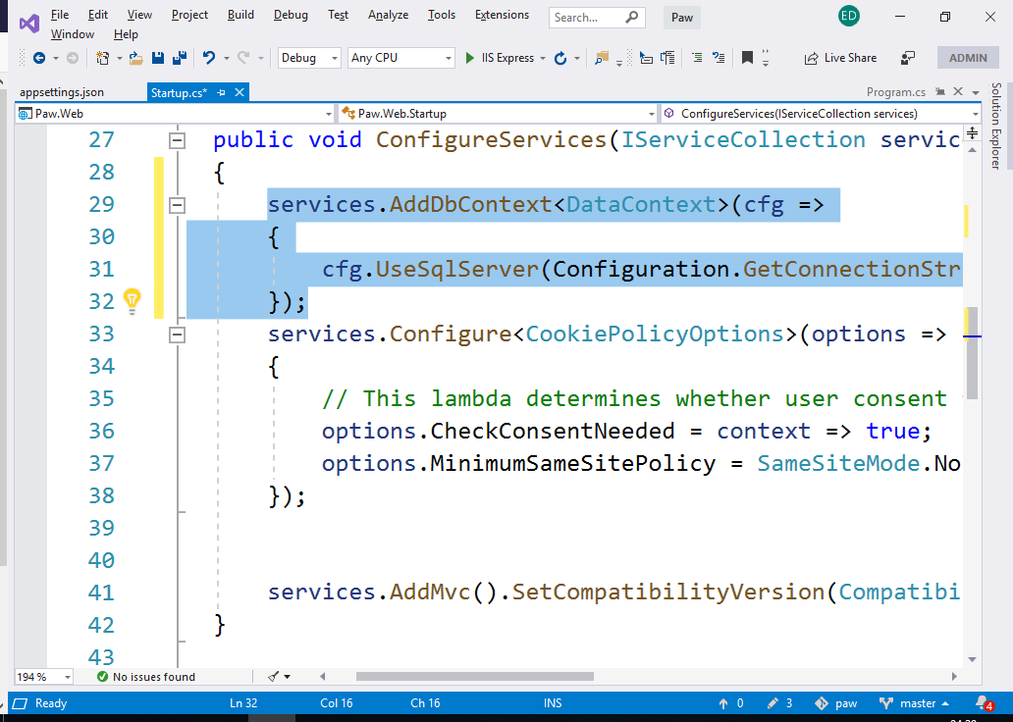
Notes:
Modificar el archivo Startup para agregar la cadena de conexión
Importar la referencia de DAtaContext Ctrl+punto
Importar la referencia de UseSqlServer Ctrl+punto
public void ConfigureServices(IServiceCollection services)
{
services.AddDbContext<DataContext>(cfg =>
{
cfg.UseSqlServer(Configuration.GetConnectionString("DefaultConnection"));
});
services.Configure<CookiePolicyOptions>(options =>
{
// This lambda determines whether user consent for non-essential cookies is needed for a given request.
options.CheckConsentNeeded = context => true;
options.MinimumSameSitePolicy = SameSiteMode.None;
});

Slide 27
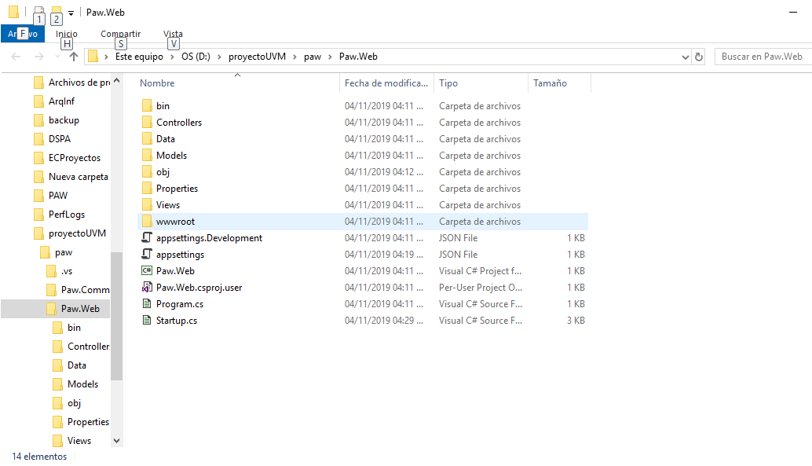
Notes:
Abrimos la carpeta en el proyecto web

Slide 28
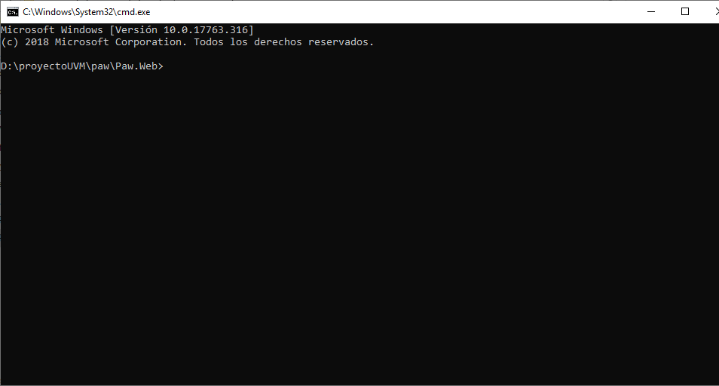
Notes:
Abrimos una sesión de consola en esa carpeta
Cmd

Slide 29
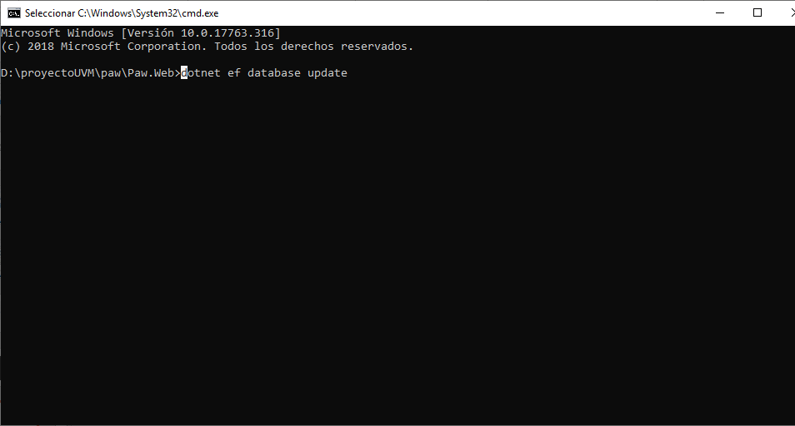
Notes:
Actualizamos la base de datos con el comando
Dotnet ef database update

Slide 30
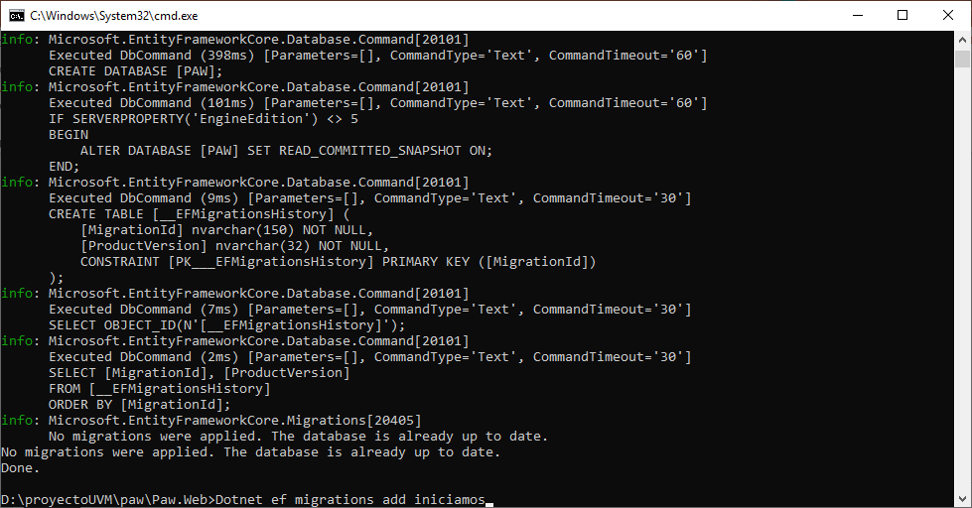
Notes:
Creamos una migración
Dotnet ef migrations add iniciamos

Slide 31
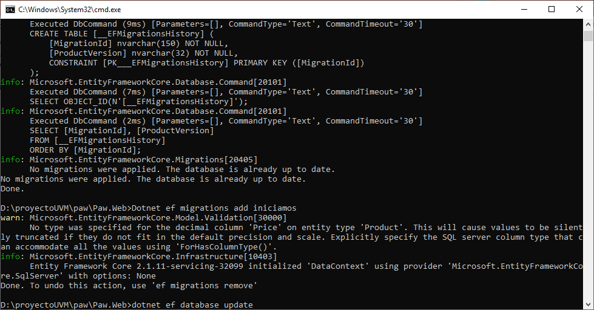
Notes:
Nuevamente le damos para actualizar la base de datos y crear la tabal productos el comando
Dotnet ef database update
Asi como pregunto miguel dos veces

Slide 32
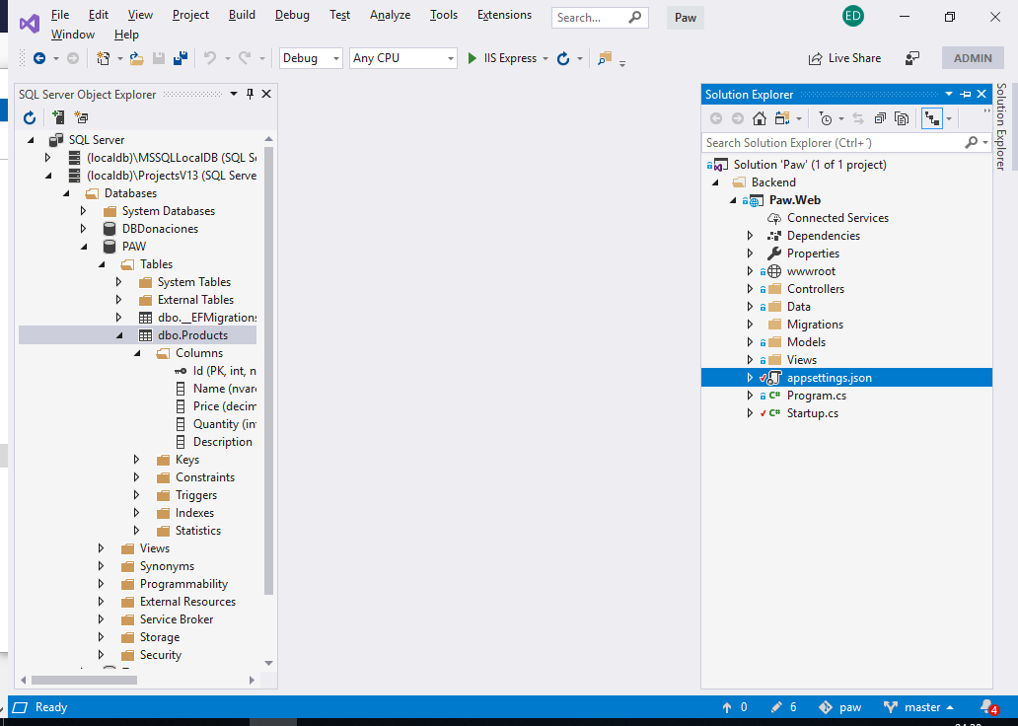
Notes:
Verificar que se haya creado la base de datos con la tabla products y la tabla migrations

Slide 33
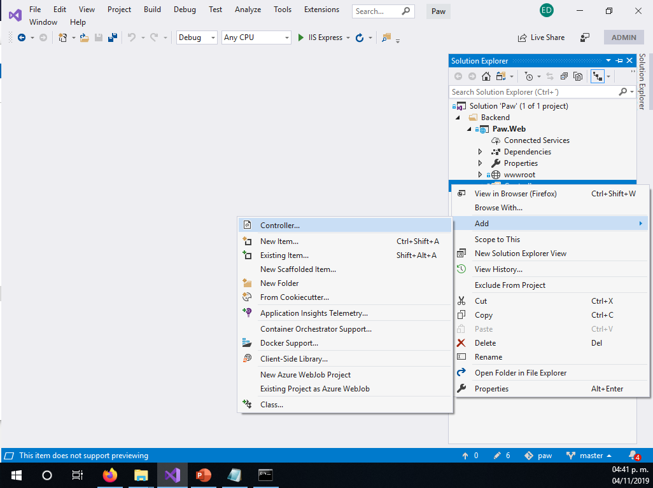
Notes:
En la carpeta controller dar botón derecho y seleccionar la opción

Slide 34
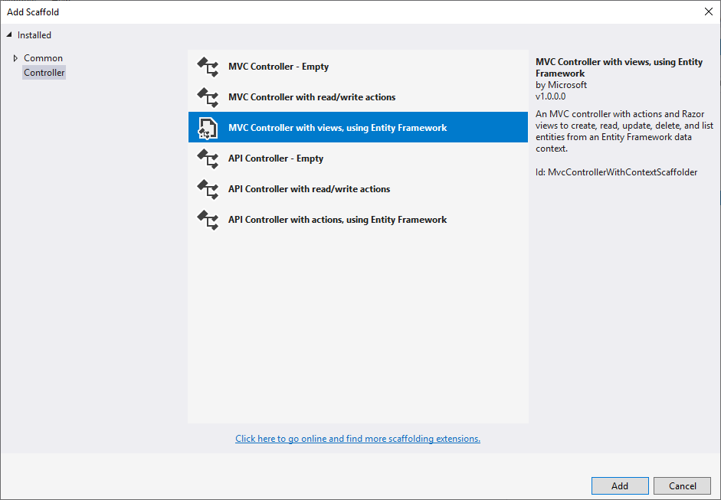
Notes:
Creamos el controlador de productos con sus vistas

Slide 35
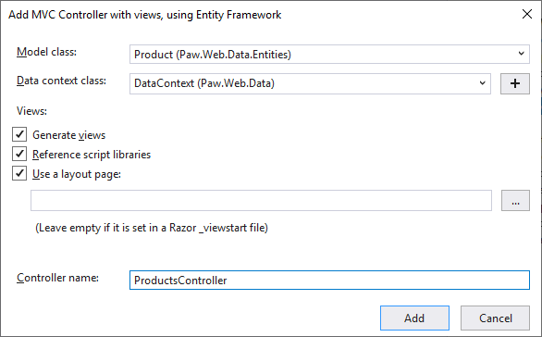
Notes:
En el cuadro de dialogo selccionar la clase producto y el datacontext y presionar el botón agregar

Slide 36
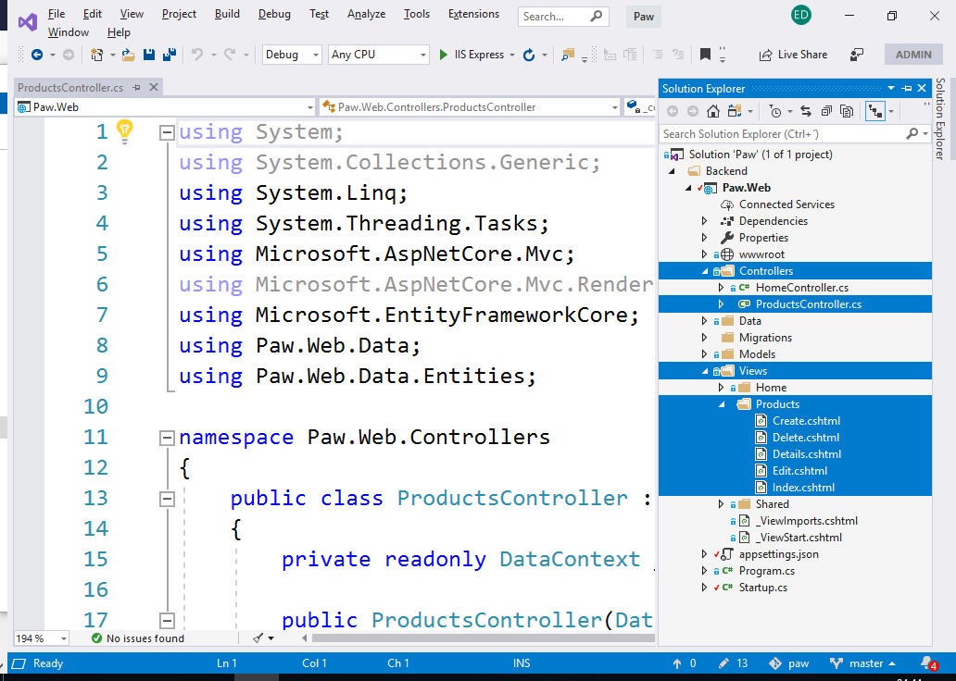
Notes:
Verficiar que se haya creado el controlador de producto con sus vistas

Slide 37
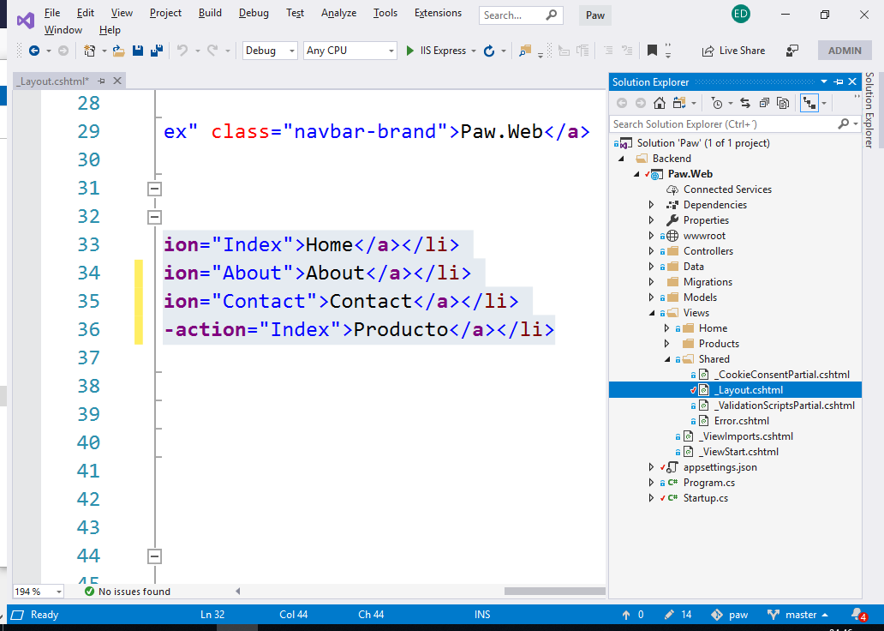
Notes:
Modificar el archivo Layout en la carpeta View para agregar la opción en el menú
<li><a asp-area="" asp-controller="Home" asp-action="Index">Home</a></li>
<li><a asp-area="" asp-controller="Home" asp-action="About">About</a></li>
<li><a asp-area="" asp-controller="Home" asp-action="Contact">Contact</a></li>
<li><a asp-area="" asp-controller="Products" asp-action="Index">Producto</a></li>

Slide 38
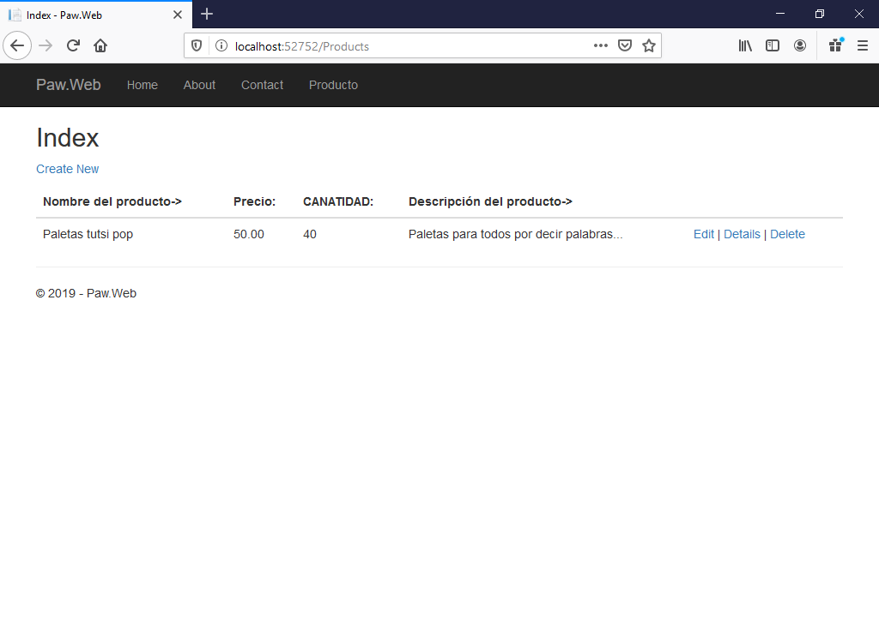
Notes:
Ejecutar el proeycto web para probarlo

Slide 39
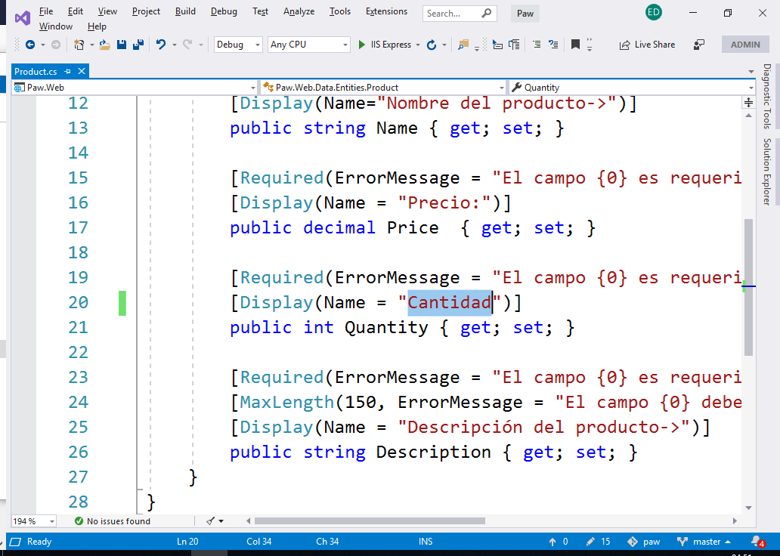
Notes:
Corregir errores de dedo CANATIDAD

Slide 40
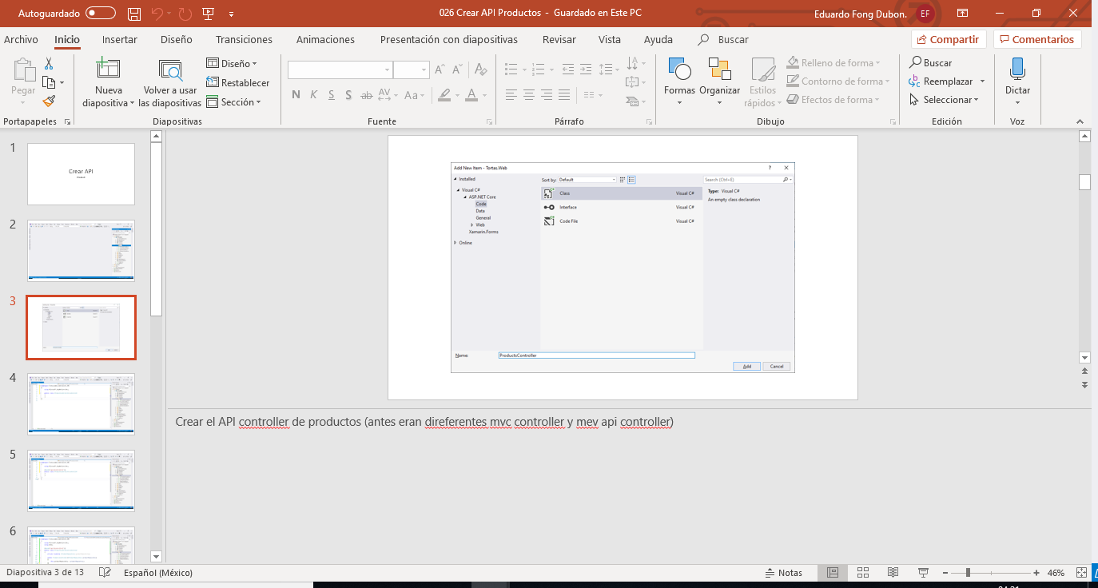
Notes:
Creamos la carpeta API en la carpeta controllers

Slide 41
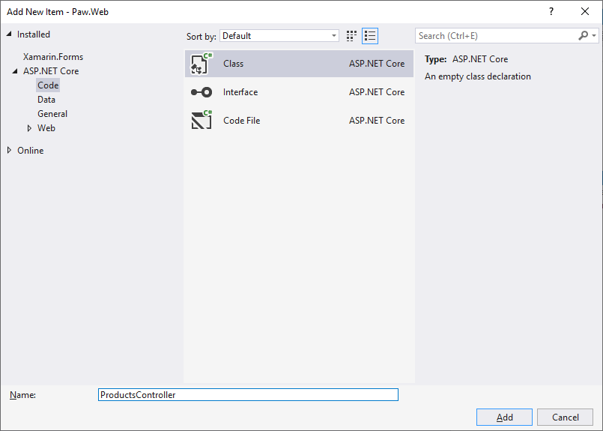
Notes:
Creamos una clase para el API controlador de productos

Slide 42
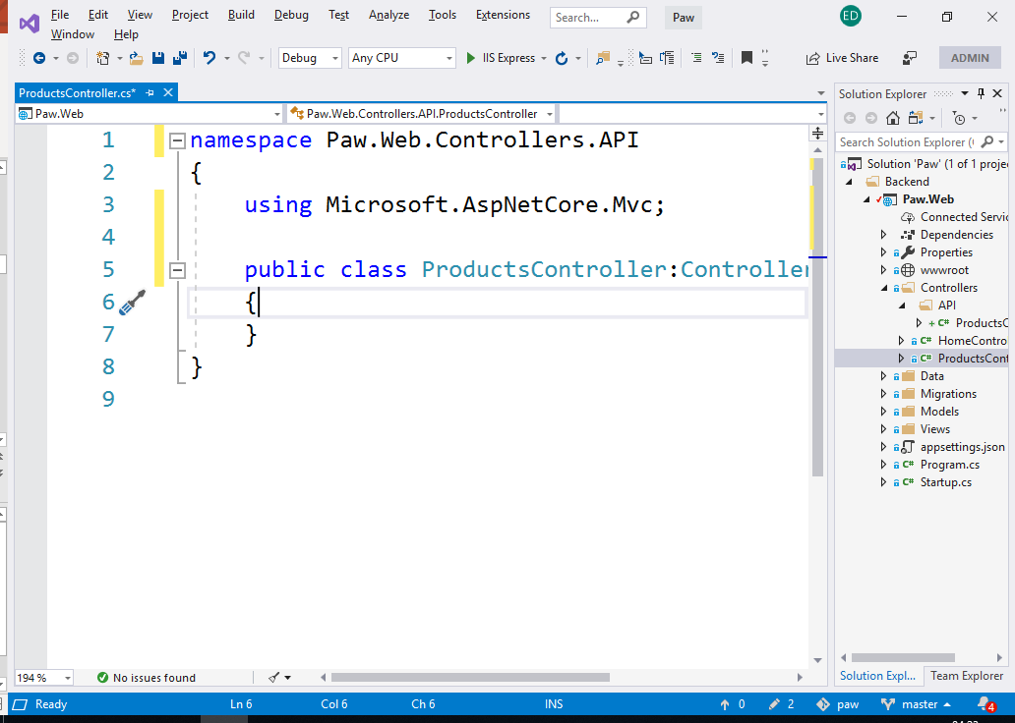
Notes:
namespace Paw.Web.Controllers.API
{
using Microsoft.AspNetCore.Mvc;
public class ProductsController:Controller
{
}
}

Slide 43
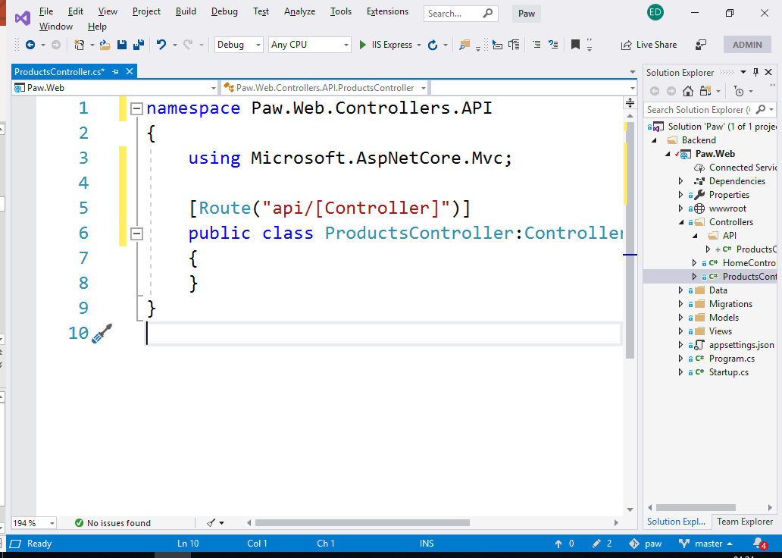
Notes:
Enrutar el controlador
namespace Paw.Web.Controllers.API
{
using Microsoft.AspNetCore.Mvc;
[Route("api/[Controller]")]
public class ProductsController:Controller
{
}
}

Slide 44
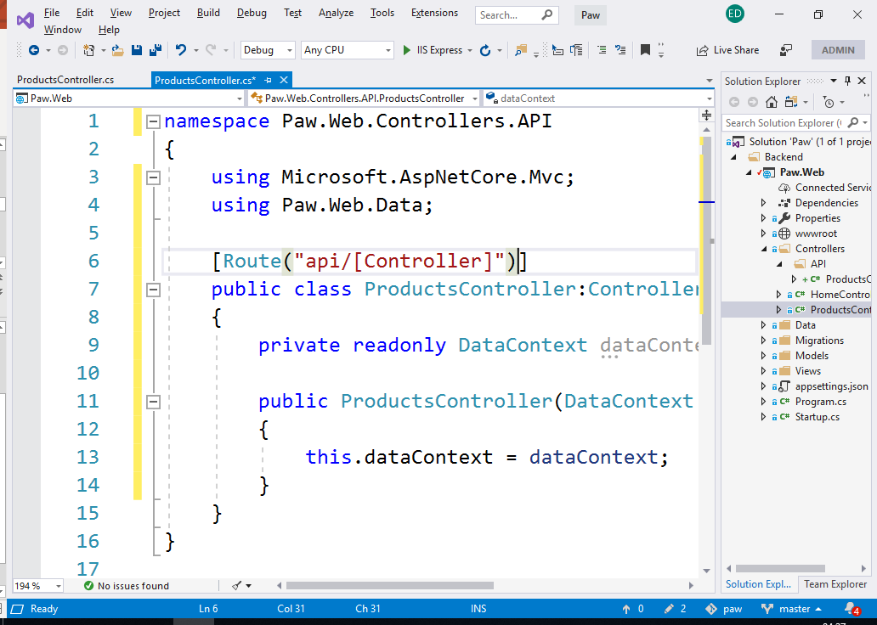
Notes:
Creamos el constructor de la clase ProductsController
namespace Paw.Web.Controllers.API
{
using Microsoft.AspNetCore.Mvc;
using Paw.Web.Data;
[Route("api/[Controller]")]
public class ProductsController:Controller
{
private readonly DataContext dataContext;
public ProductsController(DataContext dataContext)
{
this.dataContext = dataContext;
}
}
}

Slide 45
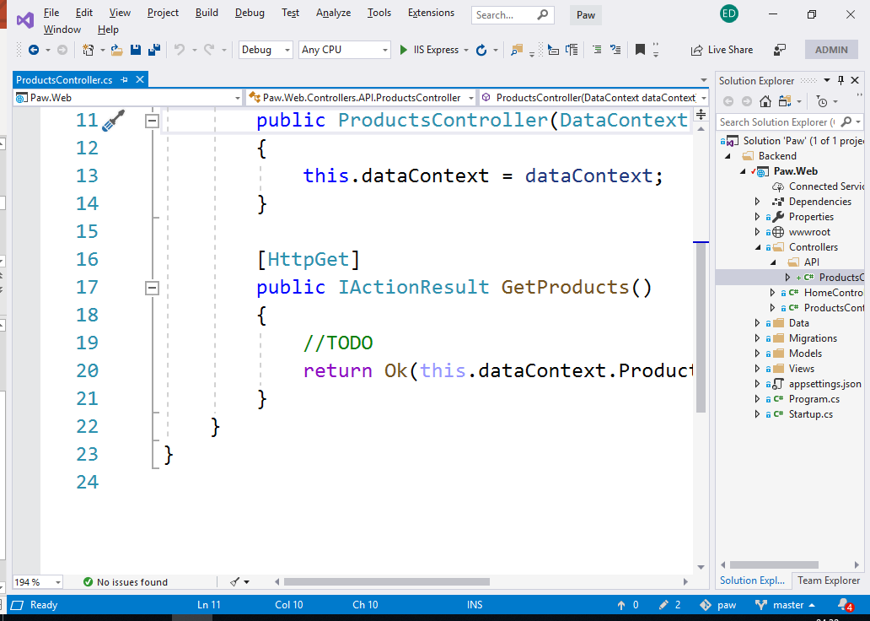
Notes:
Crear un método que regrese todos los productos
[HttpGet]
public IActionResult GetProducts()
{
//TODO
return Ok(this.dataContext.Products);
}

Slide 46
TODO esto es para el app
Movil en android

Slide 47
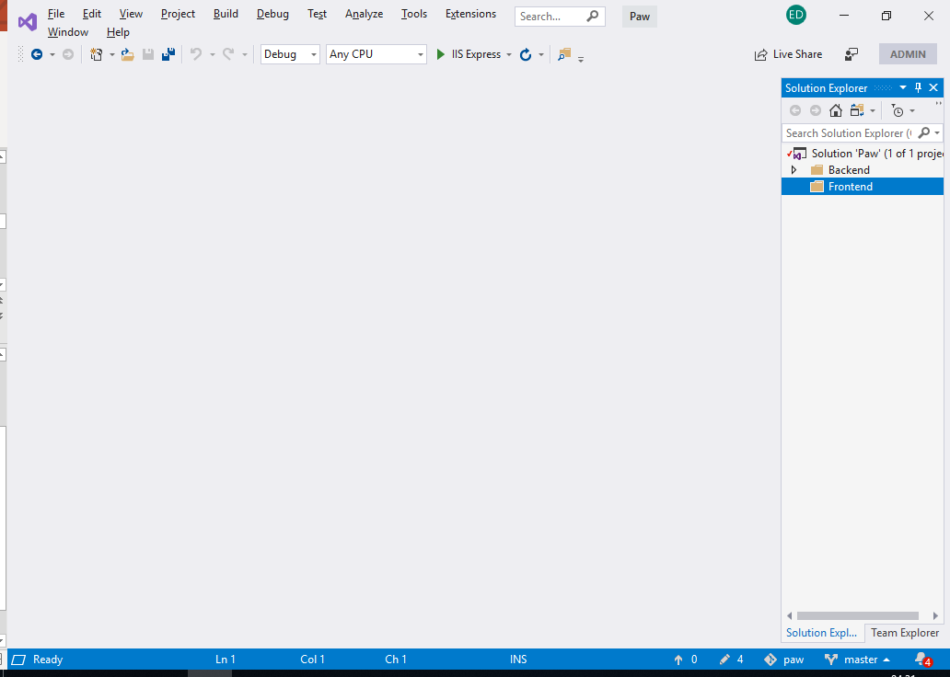
Notes:
Creamos la carpeta frontend

Slide 48
Notes:
Creamos la carpeta froms

Slide 49
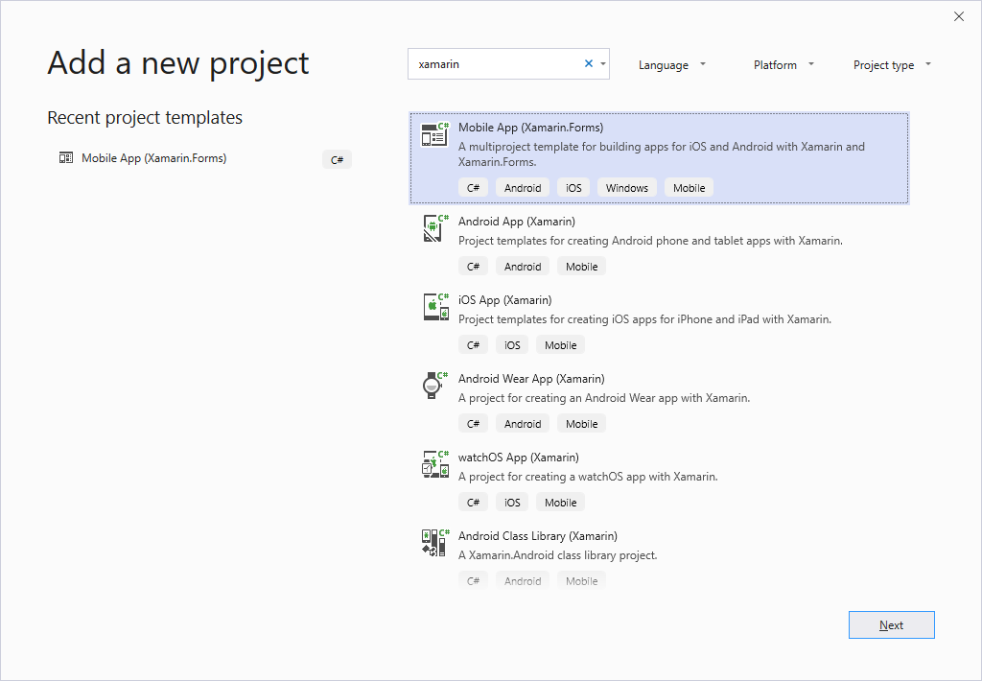
Notes:
Creamos el proyecto Xamarin Forms

Slide 50
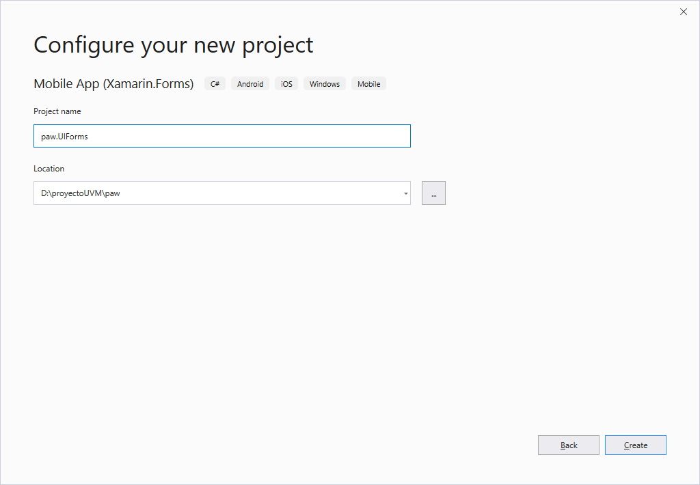
Notes:
Configuramos el pryecto

Slide 51
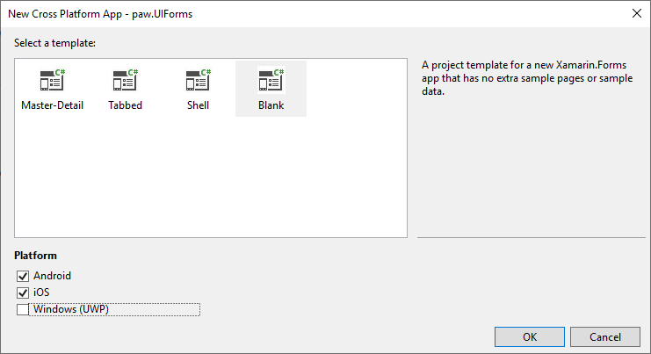
Notes:
Seleccionamos la plantilla en blanco para Android y iOS

Slide 52
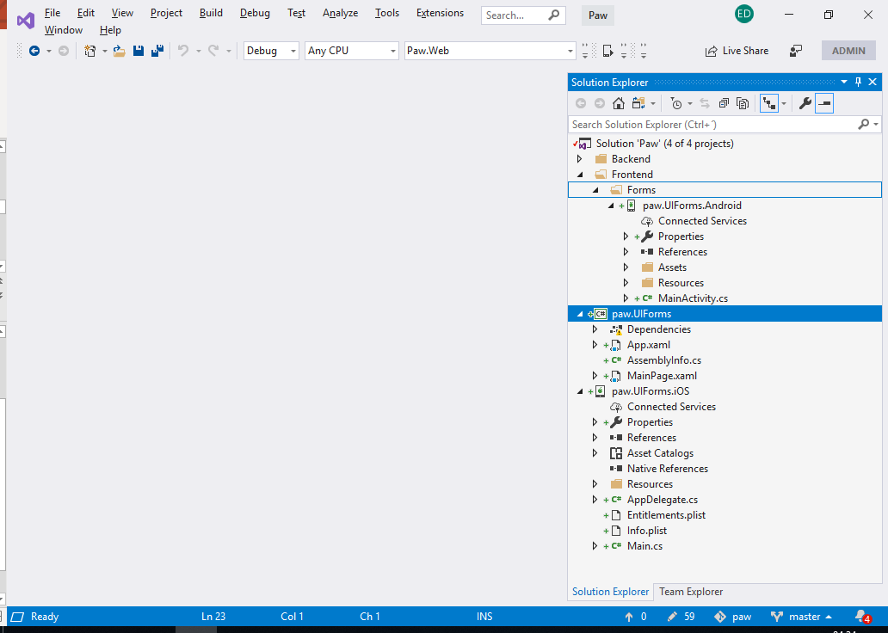
Notes:
Verificamos que esten los proyectos en las carpetas correspondientes
Sino
moverlas

Slide 53
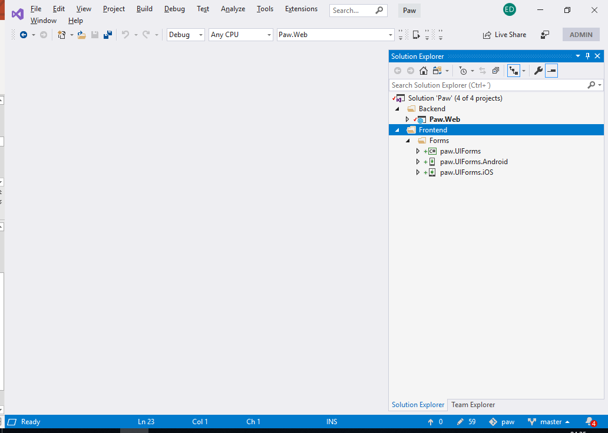
Notes:
Mover proyectos a la carpeta Forms
Arrastrar y soltar

Slide 54
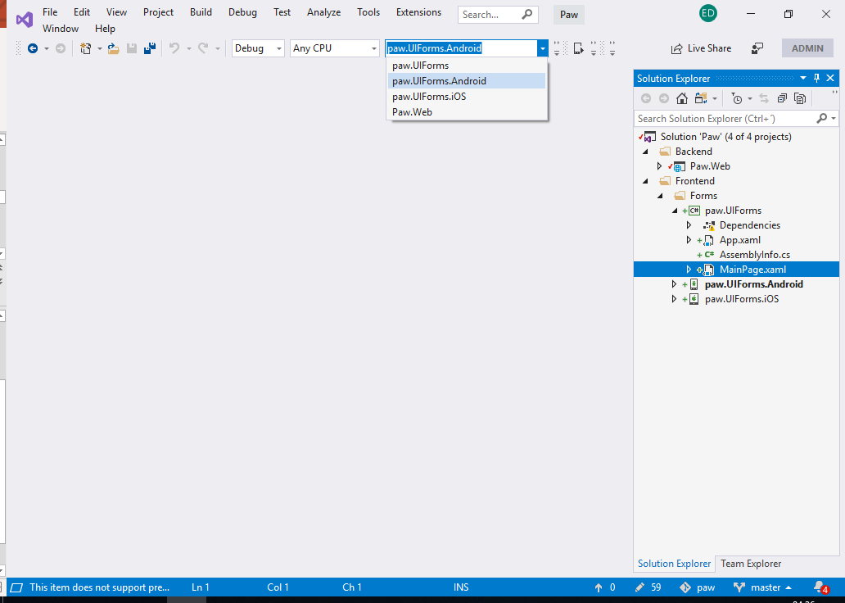
Notes:
Ejecutamos el proeycto Android

Slide 55
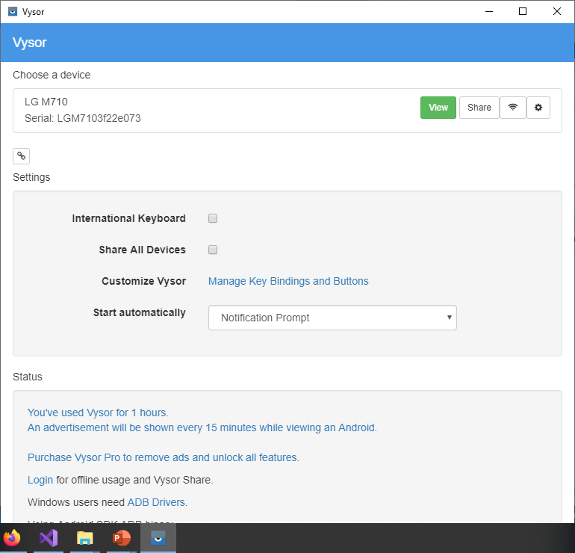
Notes:
Instalar vysor para conectar el móvil y verlo en la computadora

Slide 56
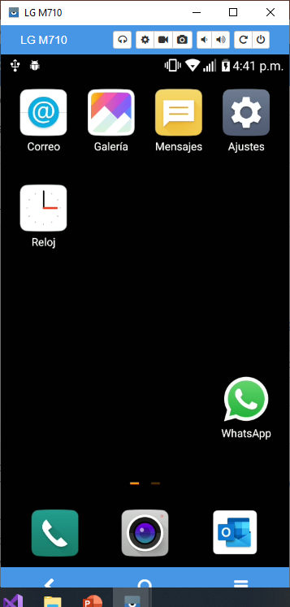

Slide 57

Notes:
Ya se reconoció el móvil en visual studio

Slide 58

Notes:
Verificar que se haya ejecutado

